Slide 1
「車載機におけるWebアプリの可能性 2」
GPU Accelerated Chromium on Wayland の紹介
Automotive Grade Linux, Advisory Board : Hisao Munakata（宗像尚郎）
（ルネサスエレクトロニクス株式会社 第一ソリューション事業本部 車載情報ソリューション事業部）

Slide 2




本日の話題
サイバーセキュリティを考慮したAGL Application Framework のご紹介
  AGL Update
  AGL App FW の考え方
CES2018 AGL ver5.0 “EE” Demonstration
  Native UI vs. html5 HMI
  Chromium インテグレーション
  アプリケーション開発環境（Native vs. html5）
PC/スマフォアプリ とのシームレスな連携を目指して
  PC／スマフォアプリとの連携
  OpenID Connect を利用した認証の統合

Slide 3
Construction of Linux based software (AGL example)
automotive
OS / common
connectivity
Graphics
Navi / LBS
multimedia
Native app.
AGL app fw
Web app fw.
AGL
App.
FW
Window mgr
sound mgr.
native app
framework
App mgr.
Web API
native app runtime
Policy mgr.
Web runtime
Speech service
Security
Input mgr.
user mgr.
Auto-
motive
Service
Vehicle Bus
PIM
smartphone
navigation
service
multimedia
Diagnostics
telematics
audio service
現在は Native API（Qt) 利用
configuration
tuner service
Camera
AGL のメインは
車載アプリ実行に
必要なミドルウエア
Lifecycle mgt.
bluetooth
Graphics
location
service
Platform
Service
network
WiFi
window system
error mgt.
telephony
power mgt.
resource mgt.
IPC
Health mon.
Linux kernel
kernel
Hypervisor
boot loader
resource ctrl
startup / shutdown ctrl
system
updates
peripherals
graphics
video
audio
automotive
devices
device
drivers

Slide 4

AGL Layered Architecture
アプリケーションから OSの管理資源 を直接触らせない構造
AGL
http://iot.bzh/download/public/2016/genivi/CyberSecurity-Genivi-Q42016-Fulup-IoTbzh.pdf
Client/UI (untrusted)
  Risk of code injection (HTML5/QML)
  UI on external devices (Mobiles, Tablets)
  Access to secure service APIs [REST/WS]
Applications & Services (semi-trusted)
  Unknown developers & Multi-source
  High-grain protection by Linux UserIDs & SMACK labels.
  Run under control of Application Framework: need to provide a security manifest
Platform & System services (trusted)
  D-Bus Services started by systemd
  Fine grain privilege protection by Cynara
  Part of baseline distribution and certified services only
protected
platform
system
public

Slide 5
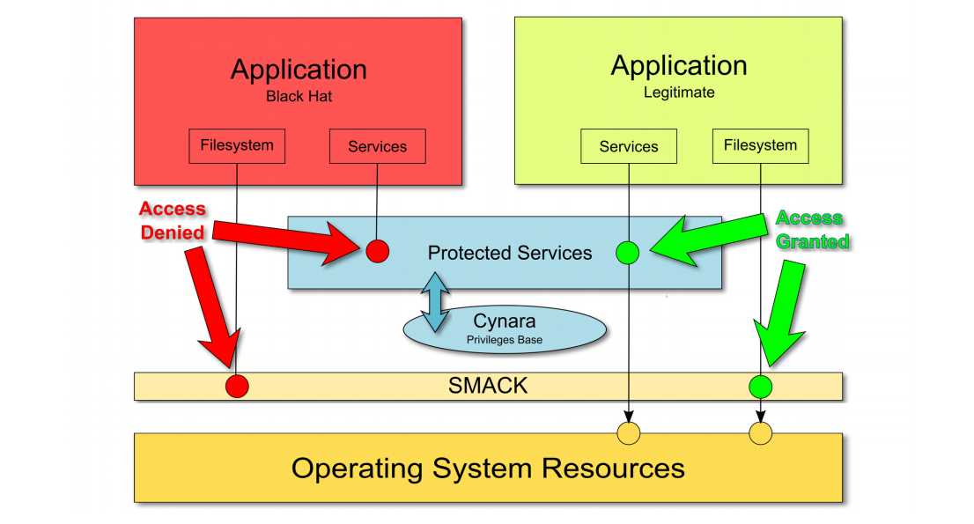
SMACK (Simplified Mandatory Access Control Kernel）
権限データベースを組み合わせてアクセス権限を管理する
AGL
http://iot.bzh/download/public/2016/appfw/03-AGL-AppFW-Privileges-Management.pdf
Download
アプリ
OEM
アプリ

Slide 6
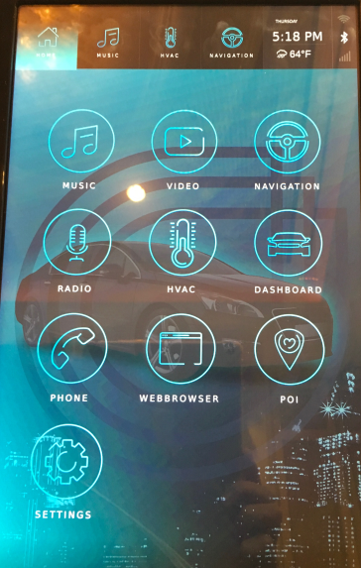
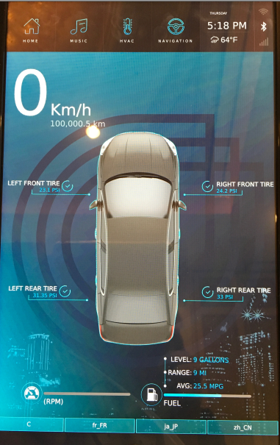
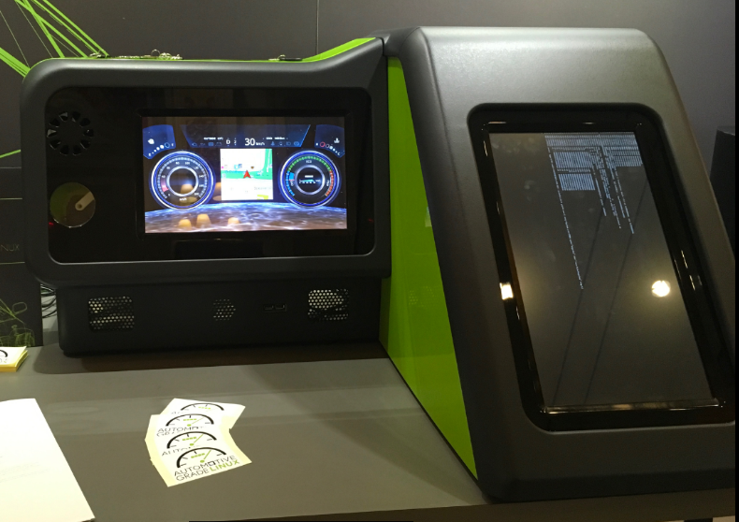
AGL ver5.0 “Electric Eel” ＠ CES2018
最新バージョンを CES で合同展示（共通デモ＋各社デモ）
AGL
Qt QML HMI
AGL CES demo
2018.1.9 -12 @ Venetian LV

Slide 7
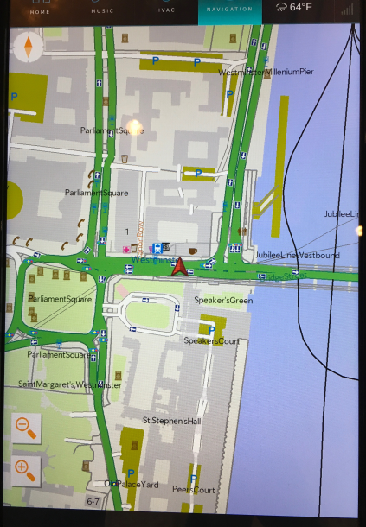
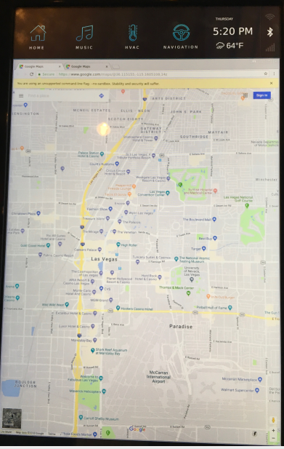
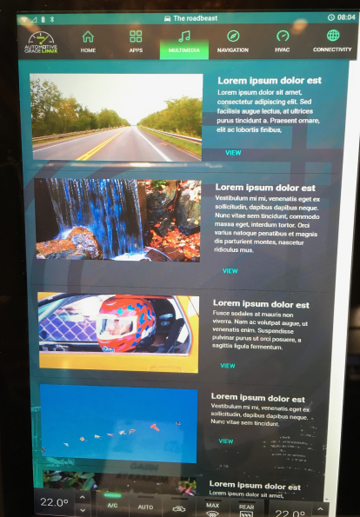
今年は Chromium Browser を標準搭載 !!
Native Navi
Application
( on Qt )
rich POI
(Web connected)
Google Map
( on Chromium)

Slide 8
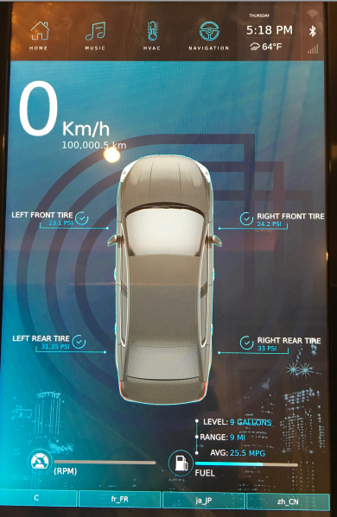
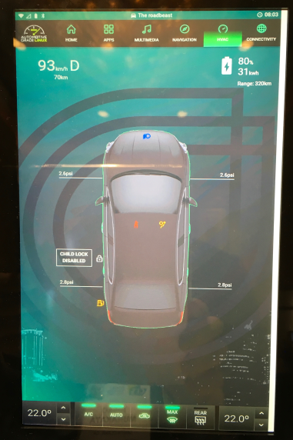
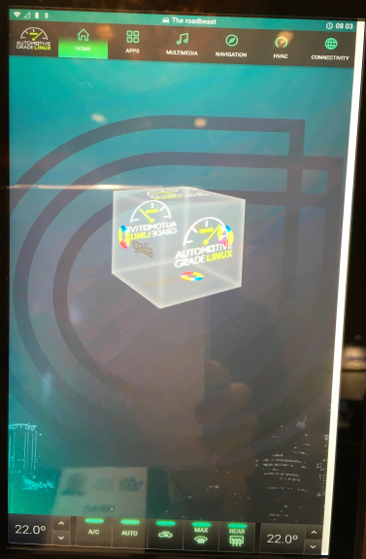
HTML5 による AGL メニュー画面の置き換え
もちろん Webならではの ダイナミックな画面も

Slide 9
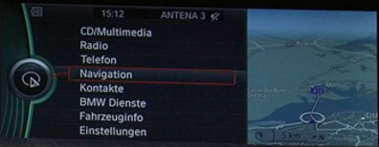
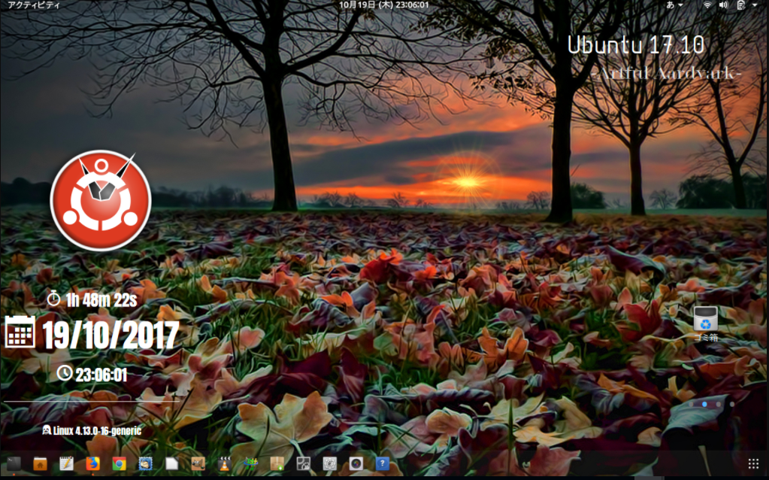
Wayland / Weston
車載では標準、Ubuntu 17.10 のデフォルトも遂に Wayland になった
車載
要件
Typical car navigation layered display image
ナビ表示では別アプリが描画した
複数レイヤーの描画面を合成して
画面が構成されるので、ハード描画に対応した Compositor が必要
Ubuntu 17.10

Slide 10
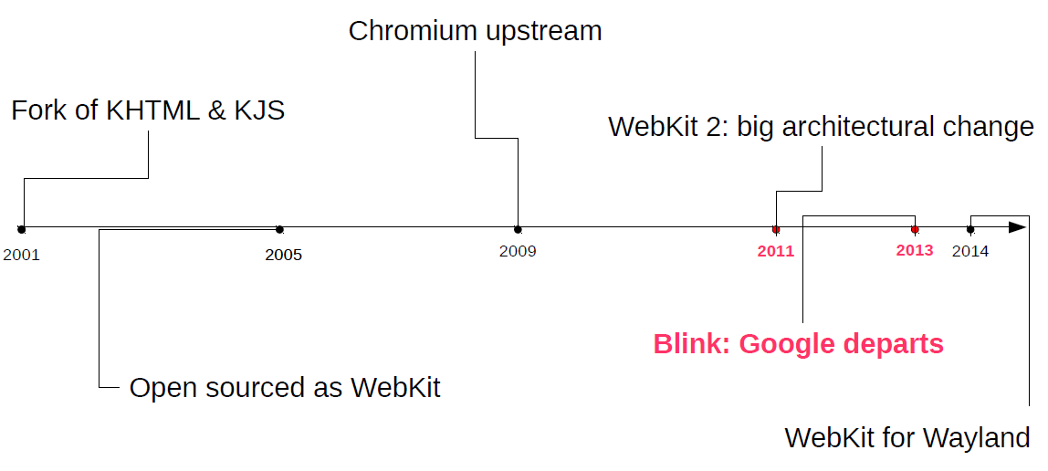
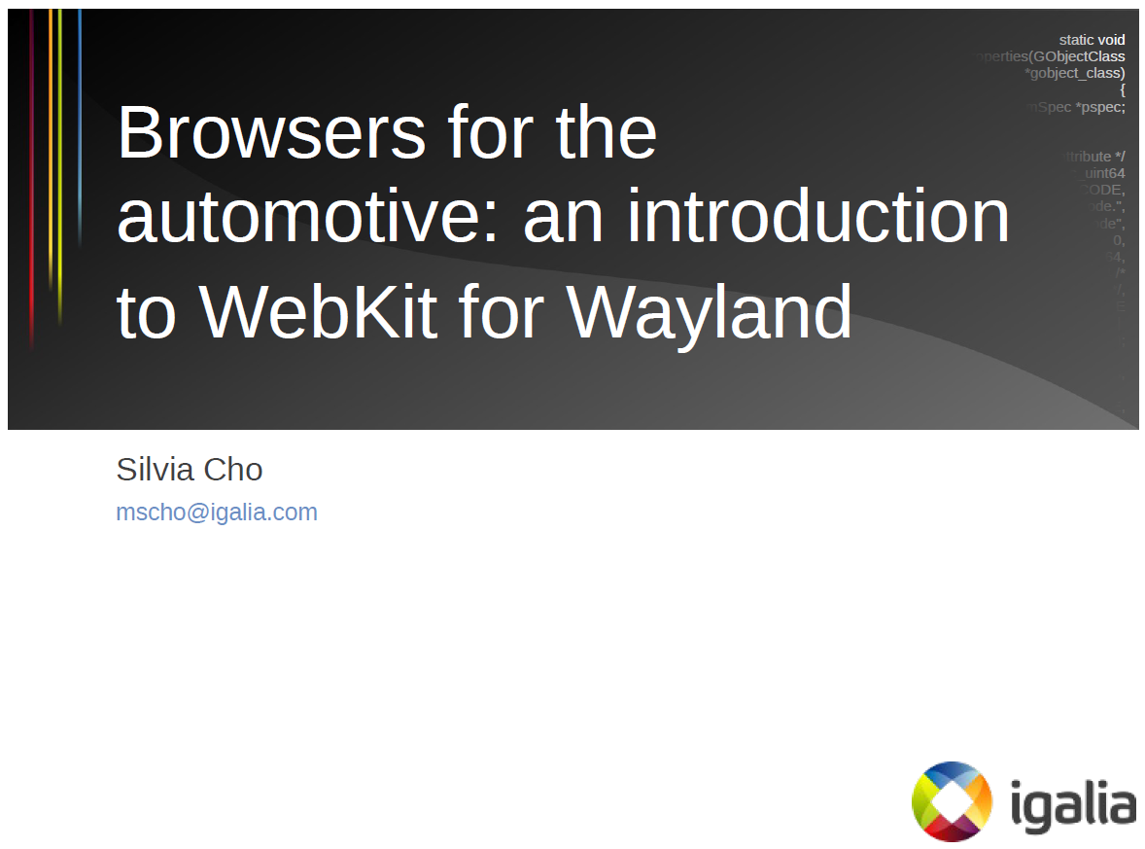
Web runtime trends webkit2、chromium 分裂後 Walyand 対応で明暗が分かれた
http://events.linuxfoundation.org/sites/events/files/slides/Browser%20for%20the%20automotive_LCJAPAN.pdf
Google がリードする Chrome が PCでは
普及しているが、車載
要件の Wayland
対応に課題があり

Slide 11
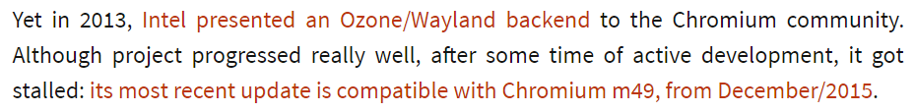
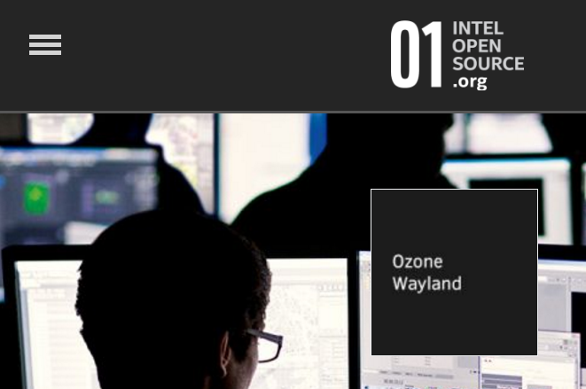
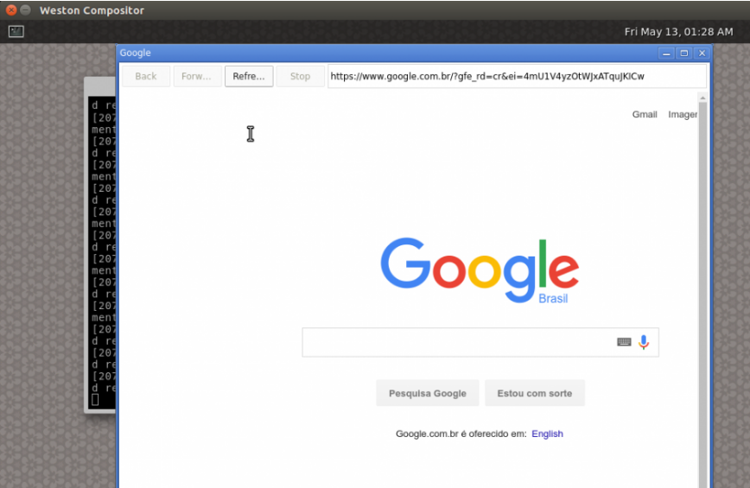
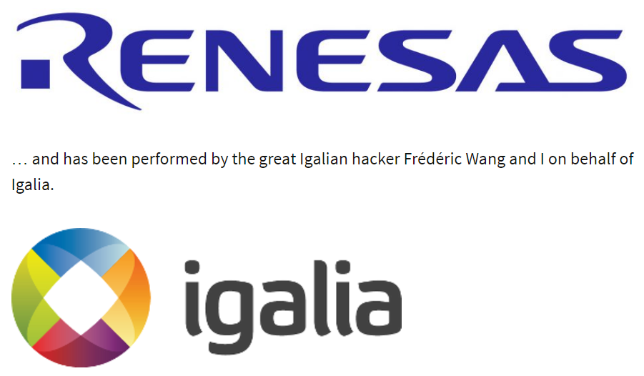
Ozone-Wayland project suspended @2015
Wayland 環境で native chromium を動かす方法が無くなった
https://blogs.igalia.com/tonikitoo/2016/11/14/chromium-ozone-wayland-and-beyond/
Ozone-Wayland
project restart
Chrome 62
Wayland
Weston
XDG shell
https://01.org/ozone-wayland
shell in not compatible
with automotive use.

Slide 12
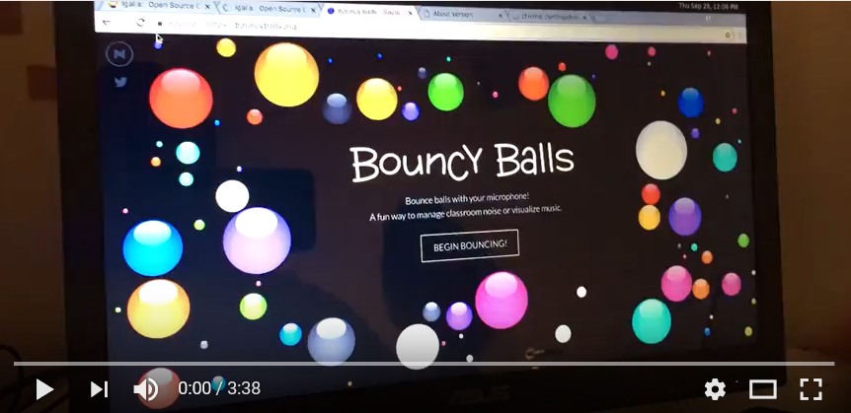
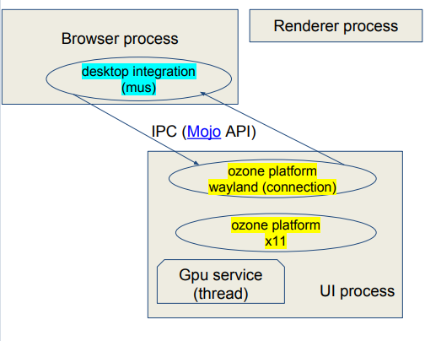
AGL ver5.0 に Chromium 62 をインテグレーション済み
PC 版の Chromium の大部分の機能（TAB 対応等）に対応済み
https://www.youtube.com/watch?v=61X66tzxFIY&feature=youtu.be
車載環境で標準の Wayland 環境上（XDGプロトコル）で Chromium 62 が動作する

Slide 13
Platform APIs as HTTP REST html5 タグを利用して車載制御用アプリケーションを記述できる
AGL
https://archive.fosdem.org/2016/schedule/event/securehtml5/
Template : http://<board>/api/ plugin/method/(?value=)
http://<board>/plugin/api/radio/mode?value=FM : select FM mode
http://<board>/plugin/api/radio/freq?value=110.2 : select 110.2 Hz
platform glue is provided in plugins, written in C/C++, JavaScript ;
developers should be able to write and provide their own plugins...
ラジオアプリ 例
https://github.com/iotbzh/afb-radio_deprecated
html5 Web アプリ
の ライフサイクル管理 が必要
（インストール、起動、一時停止、
終了、レジューム、アンインストール）
車載 web アプリケーション
のセキュリティ管理メカニズムを
どう実現するかが喫緊の課題
REST=Representational State Transfer

Slide 14








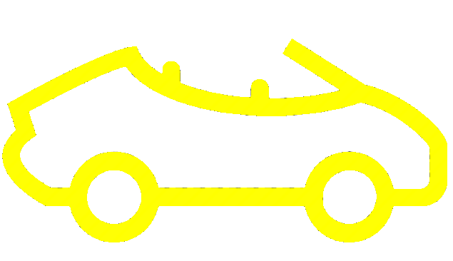








Automotive need to be a part of PC/IT cloud
Smart Phone
Tablet
PC
Wearable
security
web
identity
2nd car
Rental Car
Shared Car

Slide 15
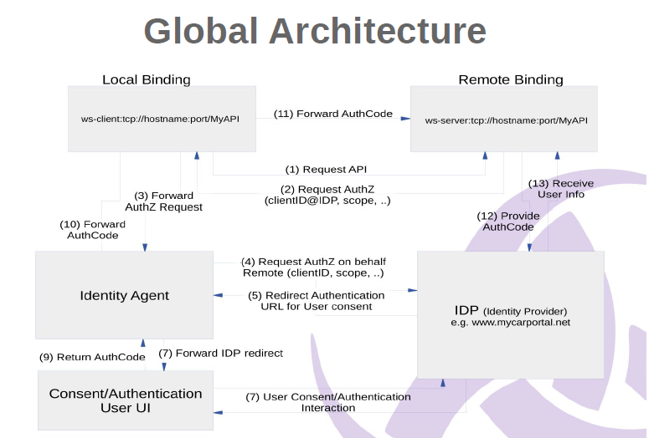
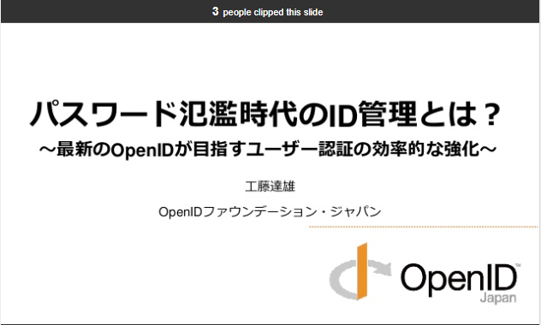
OpenID CONNECT を利用したユーザー認証の統合を検討中
https://www.slideshare.net/tkudo/openid-connect-for-getting-out-of-password-hell

Slide 16


Secure web application execution
AGL App FW + Chrome で安全に最新クラウドアプリを実行可能
AGL
App FW
Latest
native chrome
Secure connected car
Service on Cloud

